Slide 1

CRITTOGRAFIA
DES
ZANARDELLI ALESSIO

Slide 2
DES – CHIAVE SIMMETRICA
Data Encryption Standard, è un algoritmo di cifratura nato nel 1976 per il governo USA.
Oggi è considerato insicuro, ma è stato oggetto di un'intensa analisi di tipo accademico che ha contribuito allo sviluppo dei moderni algoritmi di cifratura... e di crittoanalisi.
Viene decrittato per la prima volta nel 1997.
ZANARDELLI ALESSIO

Slide 3
DES – CHIAVE SIMMETRICA
Questo algoritmo di crittografia garantisce due caratteristiche:
Confusione: rende confusa la relazione tra testo in chiaro e quello cifrato, tipicamente tramite sostituzione di caratteri.
Diffusione: altera la struttura del testo in chiaro, in pratica significa permutare i caratteri del testo in chiaro.
Esempio banale: cifrario di cesare + cifrario a matrice
Nel DES, confusione e diffusione sono soddisfatte attraverso una serie di (round) permutazionie sostituzioni del testo.
ZANARDELLI ALESSIO

Slide 4
DES – INPUT
In input abbiamo:
Il testo in chiaro suddiviso in blocchi fissi da 64 bit;
Chiave K da 64 bit, di cui 56 effettivamente utilizzati e 8 di controllo.
64 bit
64 bit
64 bit
10010...11 | 101111...01 | 10001...000 | ... | ... | ...
ZANARDELLI ALESSIO

Slide 5
DES – PER OGNI BLOCCO
La FASE 1 consiste in una permutazione iniziale del blocco considerato (il blocco i).
1 | 1 | 0 | 1
0 | 0 | 0 | 1
1 | 0 | 1 | 1
0 | 0 | 0 | 0
13 | 10 | 9 | 12
8 | 3 | 2 | 11
16 | 1 | 7 | 6
15 | 14 | 4 | 5
0 | 0 | 1
X
=
Ricordare: sono 64 bit
Ricordare: sono 64 bit
Ricordare: sono 64 bit
ZANARDELLI ALESSIO

Slide 6
DES – PER OGNI BLOCCO
La FASE 2 consiste in una suddivisione in due semiblocchi da 32 bit, S_{i} e D_{i}.
0 | 0 | 1
S_{i}
D_{i}
ZANARDELLI ALESSIO

Slide 7
DES – PER OGNI BLOCCO
La FASE 2 consiste in una suddivisione in due semiblocchi da 32 bit, S_{i} e D_{i}.
0 | 0
 |  | 1
La FASE 3 consiste nella generazione di 16 chiavi K_{j} di lunghezza 48 bit.
SCHEDULAZIONE CHIAVE K DA 56 BIT
S_{i}
D_{i}
...
K₁
K₂
K₁₆
ZANARDELLI ALESSIO

Slide 8
DES – SCHEDULAZIONE CHIAVE
La schedulazione è eseguita tramite una matrice di permutazione (come la FASE 1).
Questa volta la matrice è 8x7 (chiave da 56 bit).
Per ottenere poi una chiave K da 48 bit si eliminano dei bit (in posizioni precise).
Questo, 16 volte (per 16 chiavi).
ZANARDELLI ALESSIO

Slide 9
DES – PER OGNI BLOCCO
La FASE 2 consiste in una suddivisione in due semiblocchi da 32 bit, S_{i} e D_{i}.
0 | 0
 |  | 1
La FASE 3 consiste nella generazione di 16 chiavi K_{j} di lunghezza 48 bit.
SCHEDULAZIONE CHIAVE K DA 56 BIT
S_{i}
D_{i}
...
K₁
K₂
K₁₆
ZANARDELLI ALESSIO

Slide 10
DES – PER OGNI BLOCCO
FASE 4
S_{i}
D_{i}
...
K₁
K₂
K₁₆
ROUND 1
L₀
R₀
K₁
ZANARDELLI ALESSIO

Slide 11
DES – PER OGNI BLOCCO
FASE 4
S_{i}
D_{i}
...
K₁
K₂
K₁₆
ROUND 1
L₀
R₀
K₁
F
L₁
ZANARDELLI ALESSIO

Slide 12

DES – PER OGNI BLOCCO
FASE 4
S_{i}
D_{i}
...
K₁
K₂
K₁₆
ROUND 1
L₀
R₀
K₁
F
XOR
L₁
R₁
ZANARDELLI ALESSIO

Slide 13
DES – PER OGNI BLOCCO
FASE 4
S_{i}
D_{i}
...
K₁
K₂
K₁₆
ROUND 1
L₀
R₀
K₁
F
XOR
L₁
R₁
ZANARDELLI ALESSIO

Slide 14
DES – FUNZIONE DI FEISTEL
R_{i-1}
32 bit
XOR
48 bit
Matrice di
espansione
48 bit
K₁
48 bit
8 S-BOX
32 bit
PERMUTAZIONE
32 bit
F(R_{i-1},K_{i})
ZANARDELLI ALESSIO

Slide 15
DES – FUNZIONE DI FEISTEL
R_{i-1}
Questa funzione assicura che la cifratura e la decifratura siano processi molto simili.
L'unica differenza è che le 16 chiavi sono applicate nell'ordine inverso nella fase di decifratura.
Il resto dell'algoritmo rimane identico.
32 bit
XOR
48 bit
Matrice di
espansione
48 bit
K₁
48 bit
8 S-BOX
32 bit
PERMUTAZIONE
32 bit
F(R_{i-1},K_{i})
ZANARDELLI ALESSIO

Slide 16
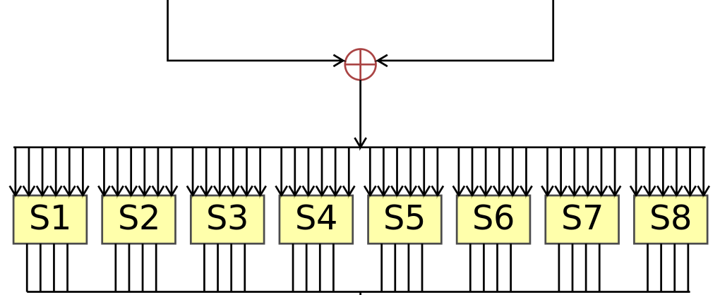
8 S-BOX
Il blocco di 48 bit viene suddiviso in 8 sottoblocchi da 6 bit in input ad 8 S-BOX diverse, ovvero, la Substitution Box (Scatola di sostituzione).
8 bit Substitution Box sostituisce 6 bit in input con 4 bit in output (COMPRESSIONE).
Questa funzione è non lineare e costituisce il cuore della sicurezza DES.
Matrice di
espansione
K₁
ZANARDELLI ALESSIO

Slide 17
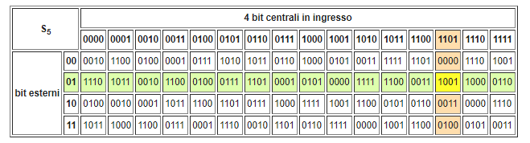
8 S-BOX
011011
1001
ZANARDELLI ALESSIO

Slide 18
DES – PER OGNI BLOCCO
FASE 4
S_{i}
D_{i}
...
K₁
K₂
K₁₆
ROUND 1
L₀
R₀
K₁
F
XOR
L₁
R₁
ZANARDELLI ALESSIO

Slide 19
DES – PER OGNI BLOCCO
La FASE 5 effettua una permutazione inversa a quella iniziale.
La FASE 6 inverte semplicementi S_{i} e D_{i}
L₁₆
R₁₆
S_{i}
D_{i}
PERMUTAZIONE FINALE
S_{i}
D_{i}
SCAMBIO
D_{i}
S_{i}
ZANARDELLI ALESSIO

Slide 20
OLTRE AL DES
Triple DES : si applica 3 volte l'algoritmo DES (Chiavi da 198 bit, 164 effettivi)
IDEA: International Data Encryption Algorithm, algoritmo a blocchi da 64 bit con chiave da 128 bit. Non ancora violato.
AES: Advanced Encryption Standard, blocchi da 128 bit e chiavi a 128, 192 e 256 bit. Veloce e semplice da implementare, poca memoria e buona protezione. Si basa su una rete di sostituzione e permutazione, come il DES ma non è di Feistel.
ZANARDELLI ALESSIO

Slide 21
FINE
ZANARDELLI ALESSIO

